Slide 1
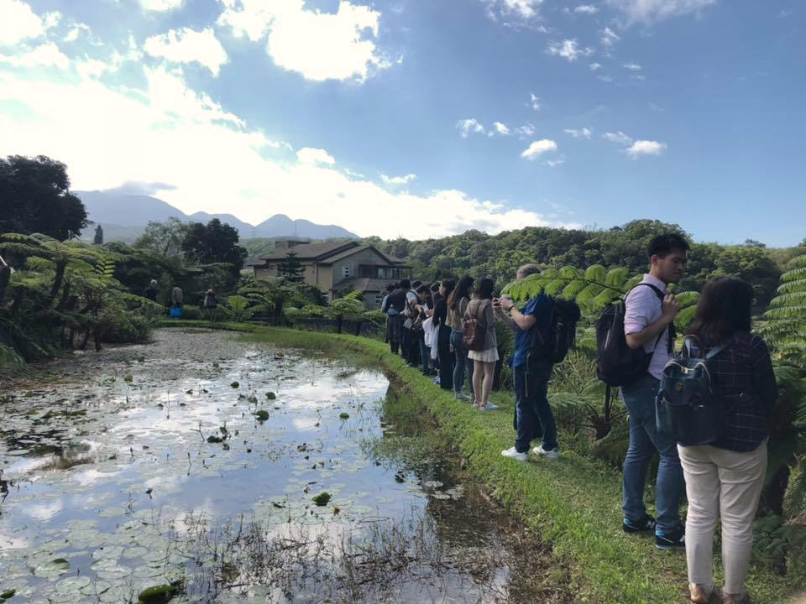
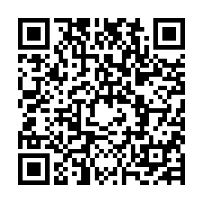
Debriefing Session for Overseas Study Programmes
海外プログラム報告会
There will also be a Briefing Session for the 2020 field research programmes.
Date: September 17th (Thurs.), 2020
Time: 15:00 - 17:00
Venue: Zoom
Eligibility: Students of Kyoto University
Language: English
Registration required via the QR code!
日時： 2020年 9月 17⽇ （木） 15:00-17:00
開催方法： Zoom (QRコードから 事前登録が必要です。)
対象：京都大学の正規学生
使用言語：英語
*These overseas study programmes are different from exchange programs based on university- or faculty-level agreements. Please see application guidelines for further details (to be announced).
※このプログラムは、部局・大学間協定に基づいて行われる交換留学とは異なります。 詳しくは、各プログラムの募集要項をご確認ください。
*These overseas programmes are subject to change due to Coronavirus.
※各プログラムについては、コロナウイルスの状況を踏まえて変更になる可能性が
ありますので、ご了承ください。
International Affairs Office,
Graduate School of Economics
経済学研究科 国際連携推進室
Email: iao.econ@mail2.adm.kyoto-u.ac.jp
Tel: 075-753-3476
Scan the QR code
and register now! ⇒

